Slide 1

ELECTROTECNIA Y MÁQUINAS ELÉCTRICAS
Trabajo Práctico N°9
Motor de CC:
Característica de la Velocidad

Slide 2
OBJETIVOS:
Obtener las curvas de variación de la velocidad “n” en función de la tensión “U” y de la corriente de excitación “Iex” de un motor de corriente continua.

Slide 3
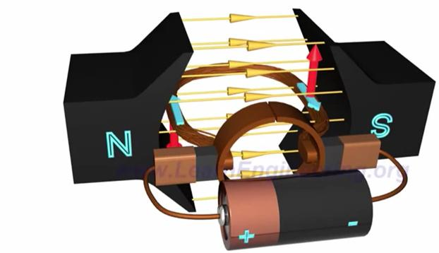
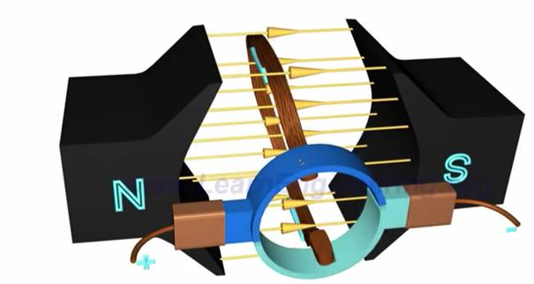
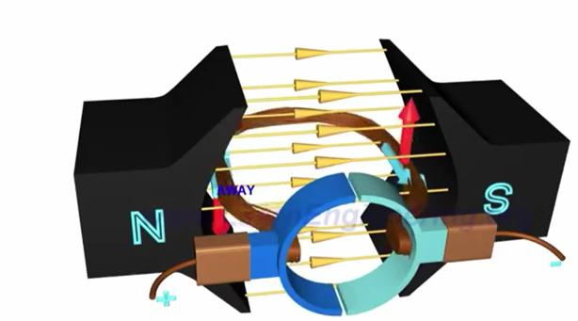
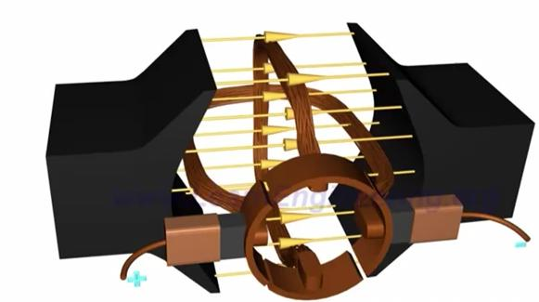
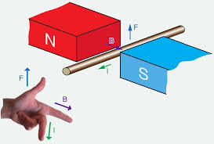
www.LearnEgineering.or

Slide 4
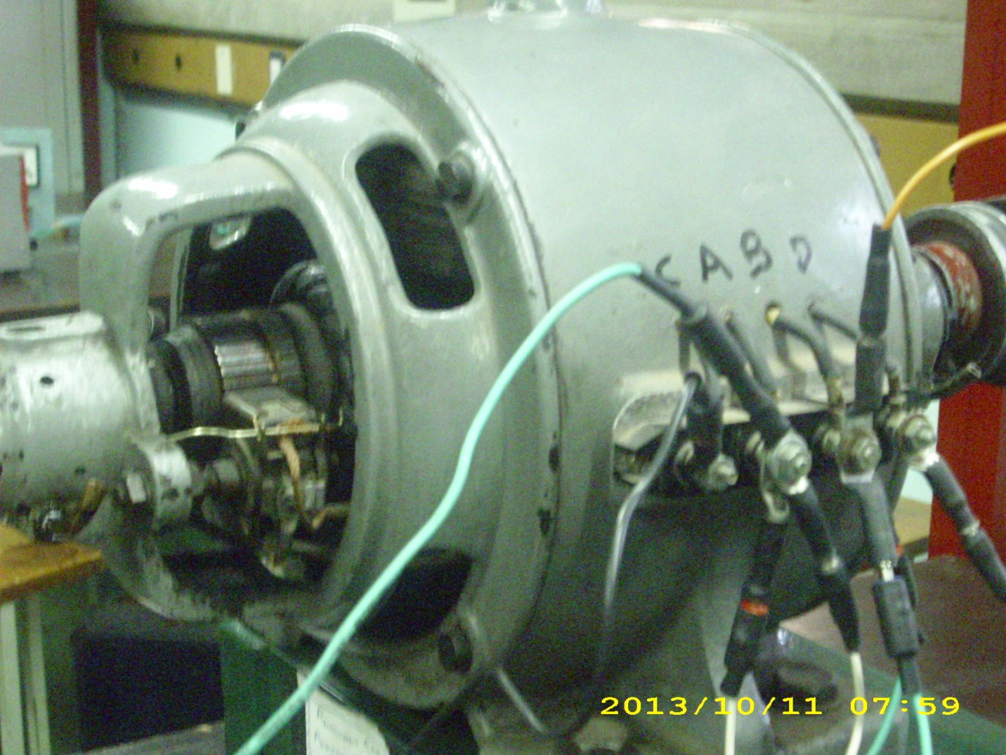

Slide 5
CIRCUITO UTILIZADO
Motor de CC excitación independiente

Slide 6
ECUACIÓN DE LA VELOCIDAD
1- n=f(U)
2- n=f(Ri)
3- n=f(Ф)

Slide 7

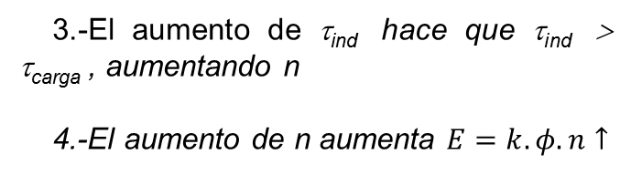
CURVAS CARACTERÍSTICAS DEL MOTOR Y DE LA CARGA
  Variación de la velocidad en función de la tensión aplicada
1.-Un aumento de U aumenta $Ii =\frac{U↑−E}{R_{i}}$
3.-El aumento de τ_{ind} hace que τ_{ind} > τ_{carga} , aumentando n
4.-El aumento de n aumenta $E=k.φ.n↑$
5.-El aumento de E disminuye $Ii =\frac{U−E↑}{R_{i}}$
6.-La disminución de I_{A} reduce τ_{ind} hasta que τ_{ind =} τ_{carga} a una mayor velocidad n.

Slide 8
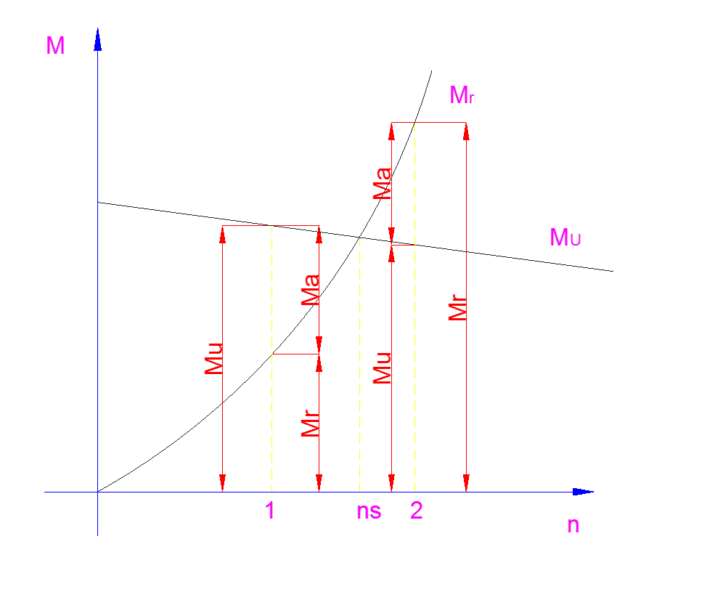

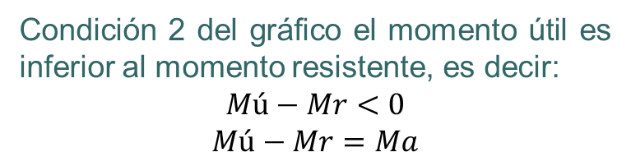
CURVAS CARACTERÍSTICAS DEL MOTOR Y DE LA CARGA
Condición 1, donde el momento útil resulta ser mayor al par resistente, es decir:
$$Mú−Mr>0$$
$$Mú−Mr=Ma$$
Condición 2 del gráfico el momento útil es inferior al momento resistente, es decir:
$$Mú−Mr<0$$
$$Mú−Mr=Ma$$

Slide 9
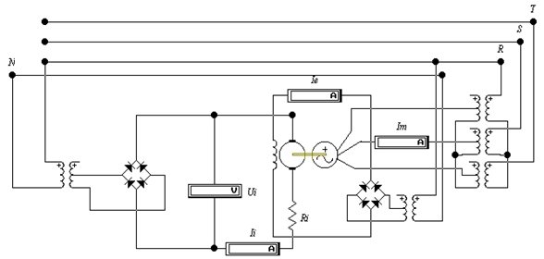
CIRCUITO UTILIZADO

Slide 10
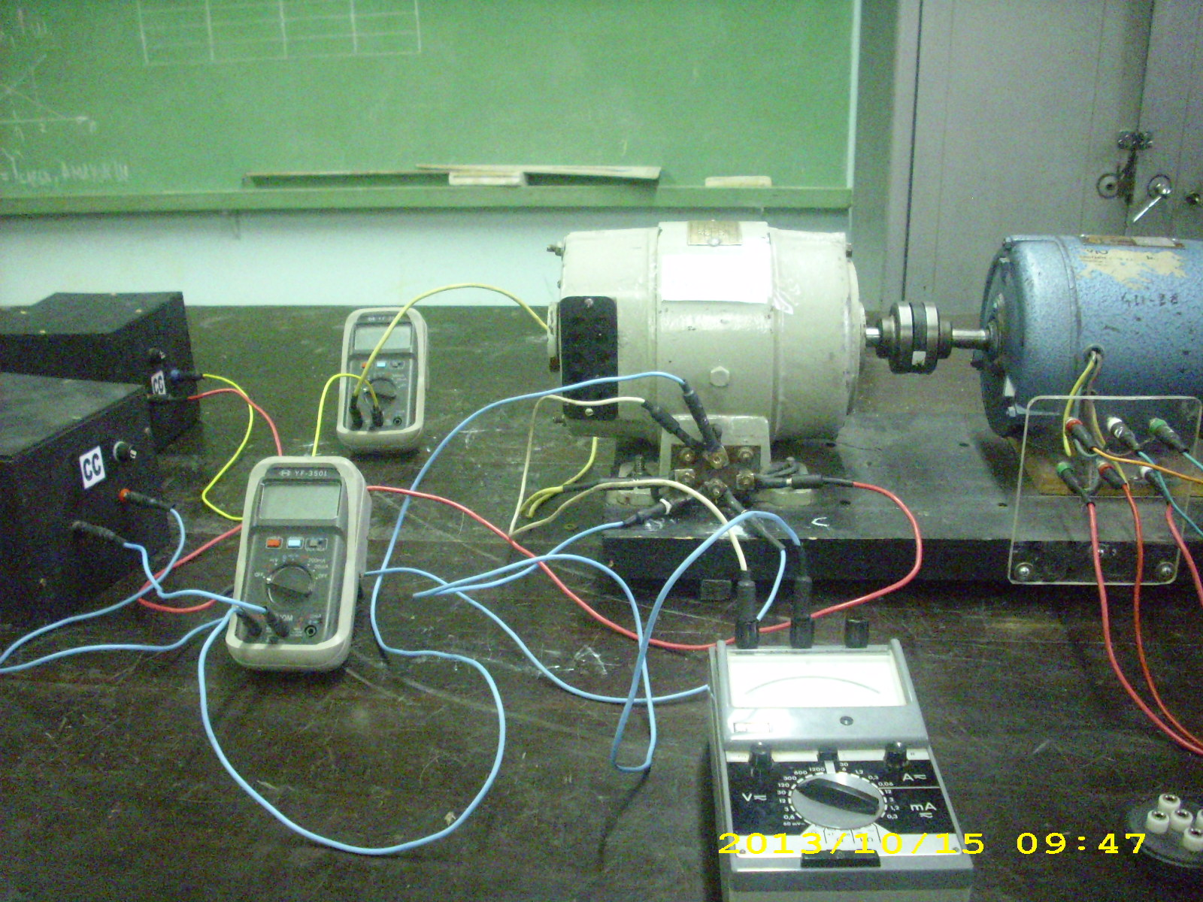
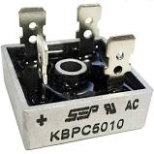

Slide 11
VALORES OBTENIDOS
U[V] | n[r.p.m.] | I[A] | I_{ex} [A]

Slide 12
CURVAS CARACTERÍSTICAS DEL MOTOR Y DE LA CARGA
  Variación de la velocidad en función del flujo
Para este caso haremos uso del auto transformador monofásico de campo, con el cual se podrá variar la I_{ex} del motor. Cuanto menor sea el flujo mayor será la velocidad para una cierta U. El límite en este sentido estaría en el caso de que R_{r} = ∞ o sea, en que se abriese el circuito de excitación, lo cual daría un flujo nulo y de acuerdo a (1) una velocidad infinita. Esto debe evitarse, por un lado, debido a las condiciones mecánicas de equilibrio y rozamiento del rotor, que no soportaría tan altas velocidades, y por otra parte a que la intensidad por el inducido tomaría valores muy elevados que podrían deteriorar o destruir los devanados correspondientes. Es por eso que el arranque del motor debe hacerse con cuidado, evitando arrancar sin excitación, con la existencia sólo del magnetismo remanente de los polos.

Slide 13
VALORES OBTENIDOS
U[V] | n[r.p.m.] | I[A] | I_{ex} [A]
Iex=cte
U[V] | n[r.p.m.] | I[A] | I_{ex} [A]
U=cte

Slide 14
CONCLUSIONES
¿Cómo proteger el motor contra las posibilidades de embalamiento?
¿Qué ventajas tiene este motor respecto de los de C.A. y cuáles serían sus desventajas?
A qué motor NO eléctrico se asemeja en su control de la velocidad?

Slide 15
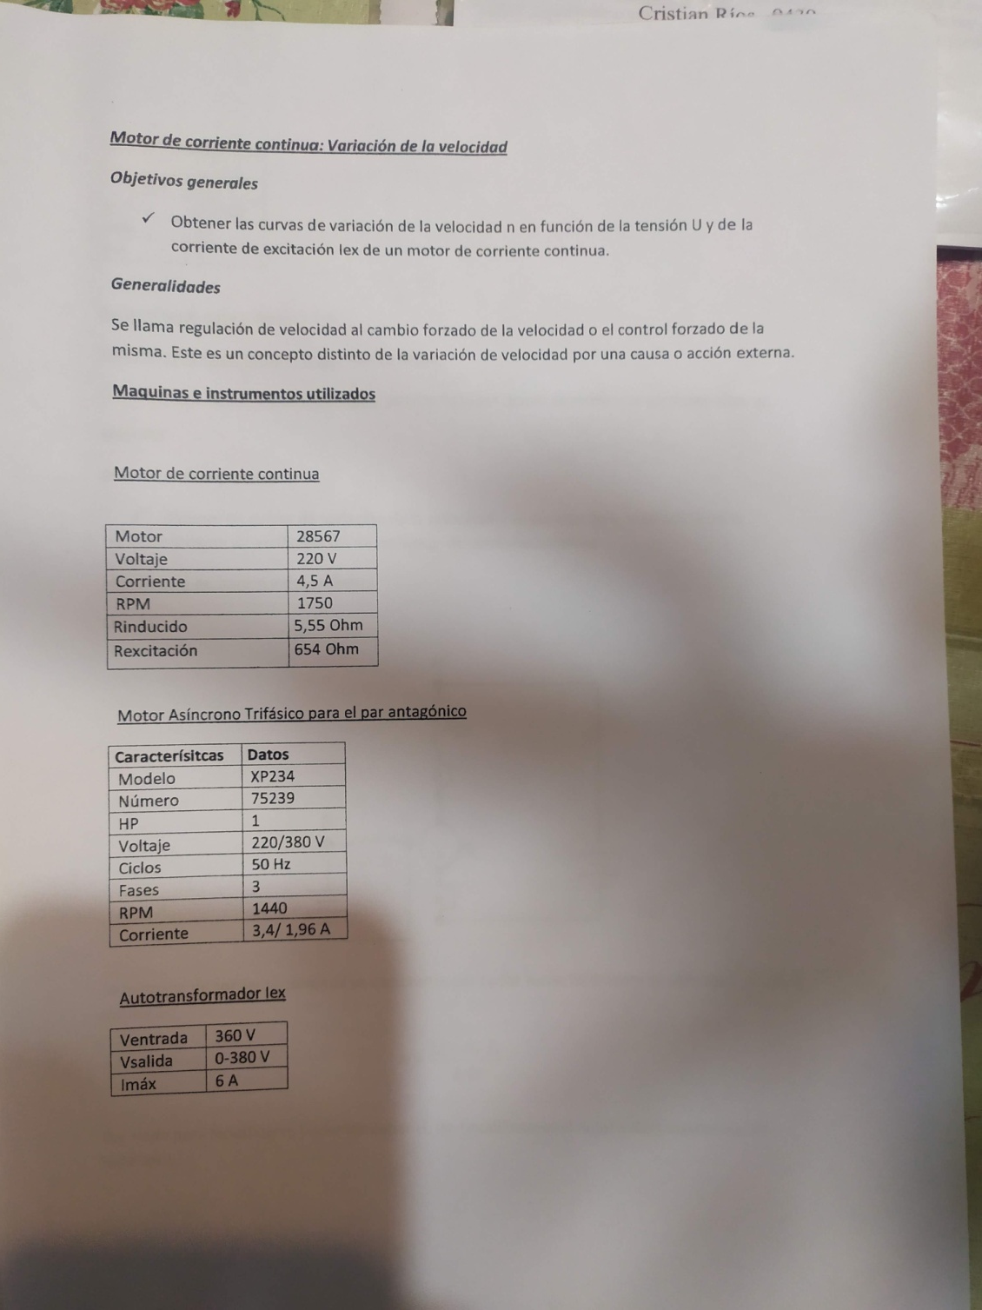

Slide 16
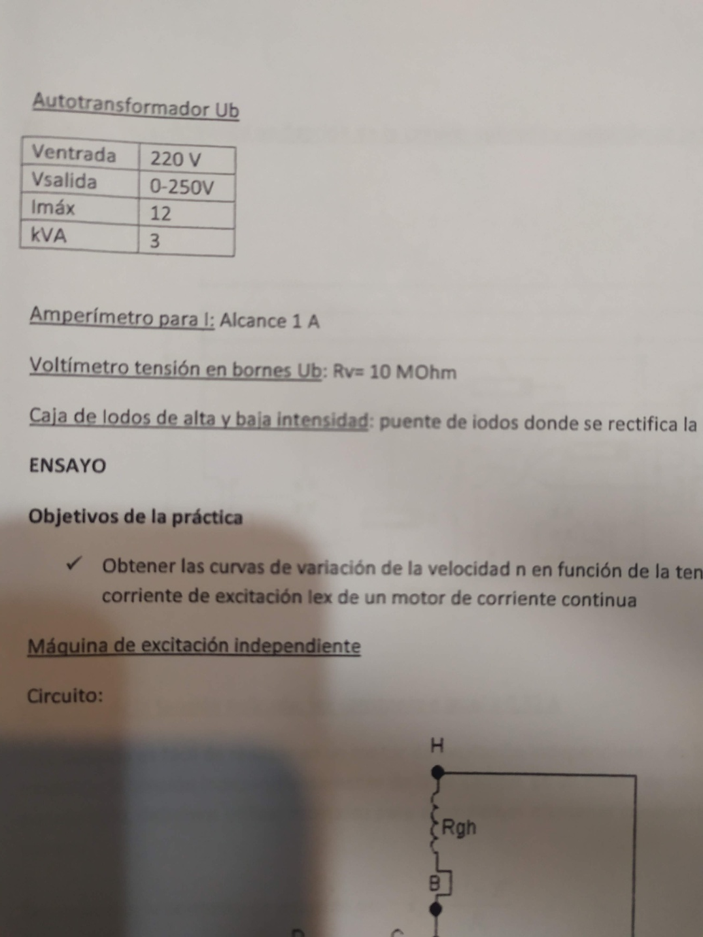

Slide 17
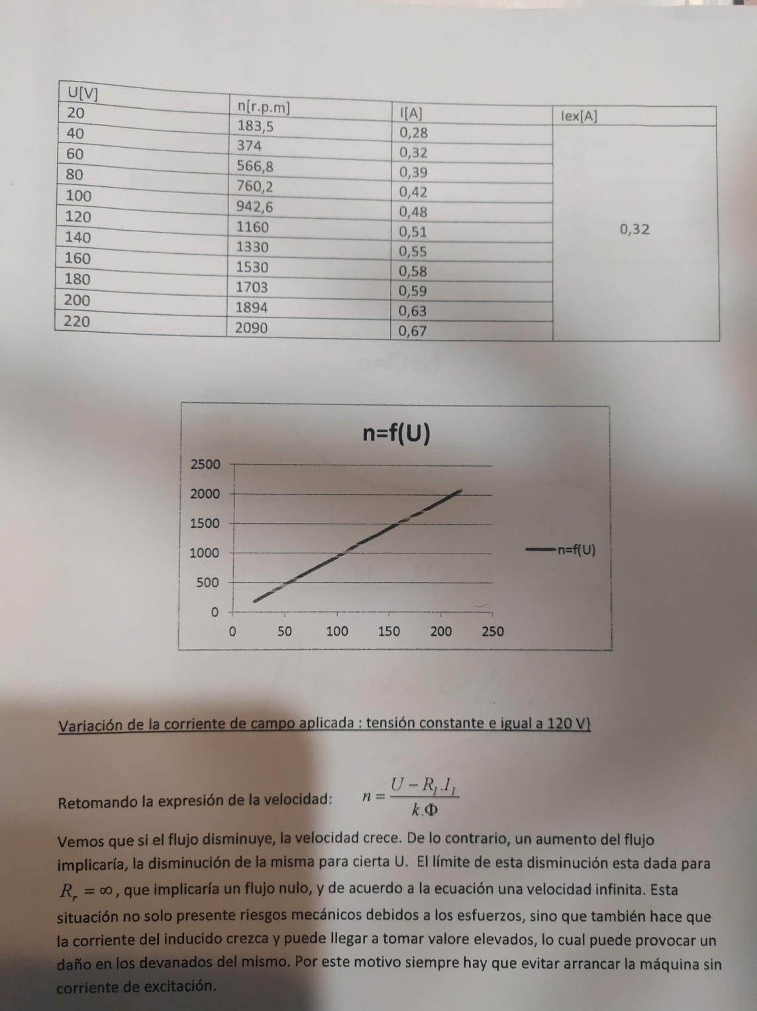

Slide 18
